Slide 1
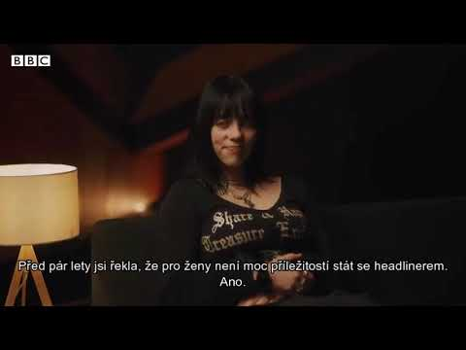
Notes:
Zdroj: https://www.idnes.cz/zpravy/revue/vztahy-a-sex/billie-eilish-zpevacka-pohlavi-sexualita-hudba-bbc-three.A221223_111135_sex_sub

Slide 2
Jak postrzegali/postrzegały kobietę?
Źródło: Członkinie Amerykańskiego Klubu Dam na zdjęciu z 31 sierpnia 1871 r., zbiory Muzeum Narodowego – Muzeum Naprstka kultur azjatyckich, afrykańskich i amerykańskich

Slide 3
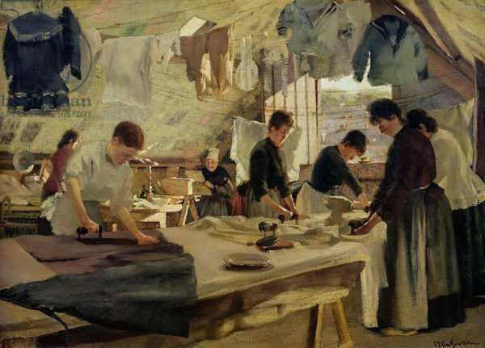
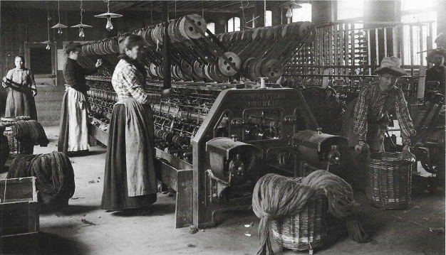
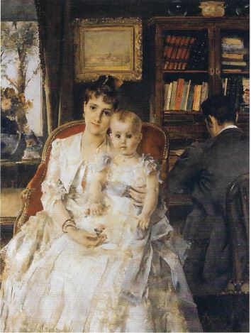
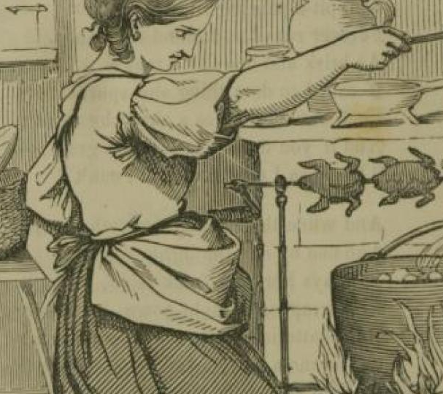
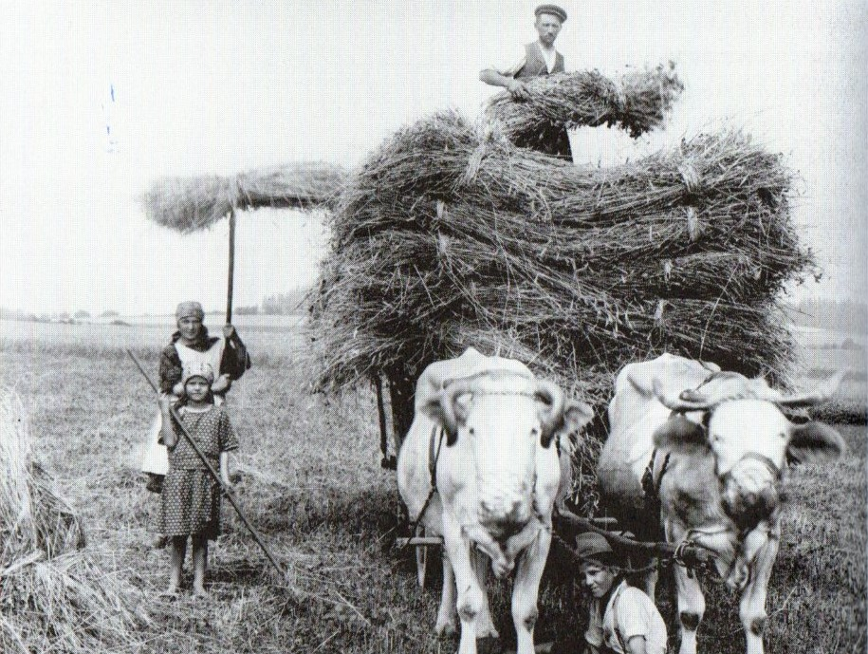
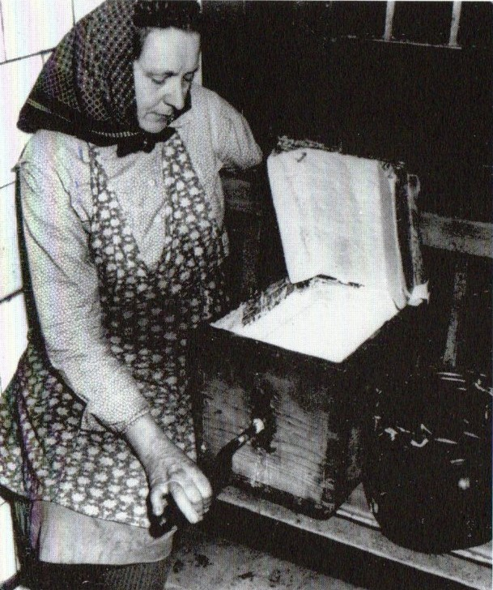
Pralnia w Trouville, Francja 1888 r.
Fabryka przędzenia lnu, Francja 1908 r.
Ładowanie żyta na polu, Sušice
Produkcja masła, Sušice
Zdenerwowana służąca, 1855 r.
Rodzina mieszczańska, 1880 r.
Notes:
Zdroje: Louis-Joseph Anthonissen: Prádelna v Trouville, 1888, 61 x 83 cm, Muzeum umění v Pau; spodní dva obrázky zleva Marie Bahenská - Libuše Heczková - Dana Musilová: Nezbytná, osvobozující, pomlouvaná. O ženské práci, Hradec Králové 2017, s. 105, 106. ; Rozladěná služebná, knižní ilustrace z roku 1855 v publikaci Forrester's pictorial miscellany for the family circle; Obraz vpravo dole: Všechna štěstí, Alfred Stevens, kolem roku 1880, 53,5 x 67,5 cm, Muzeum Orsay, Paříž.

Slide 4
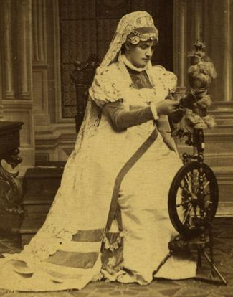
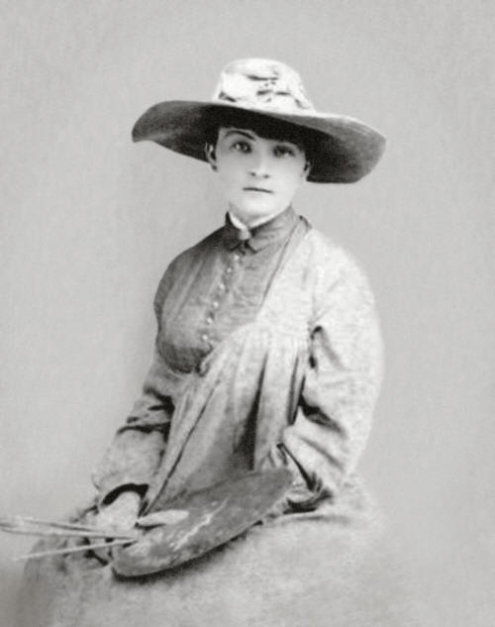
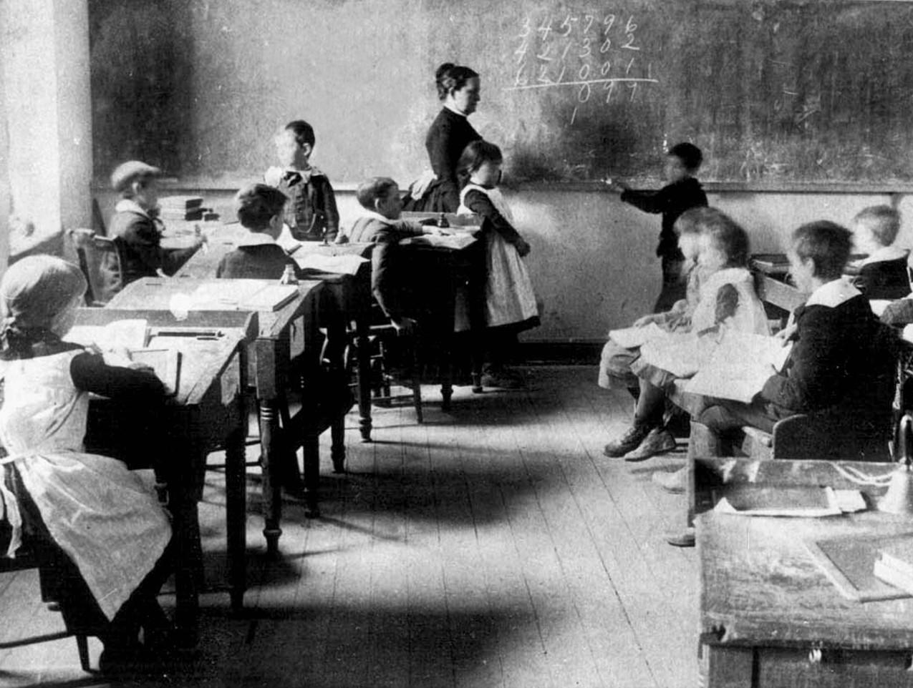
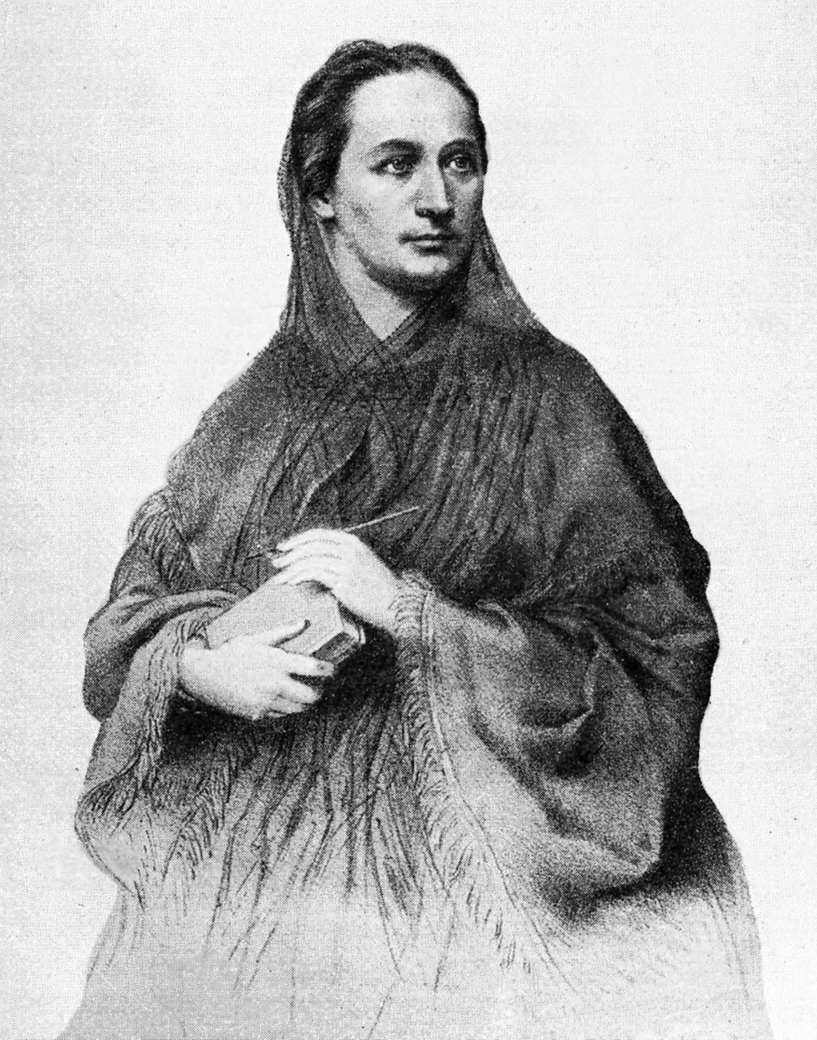
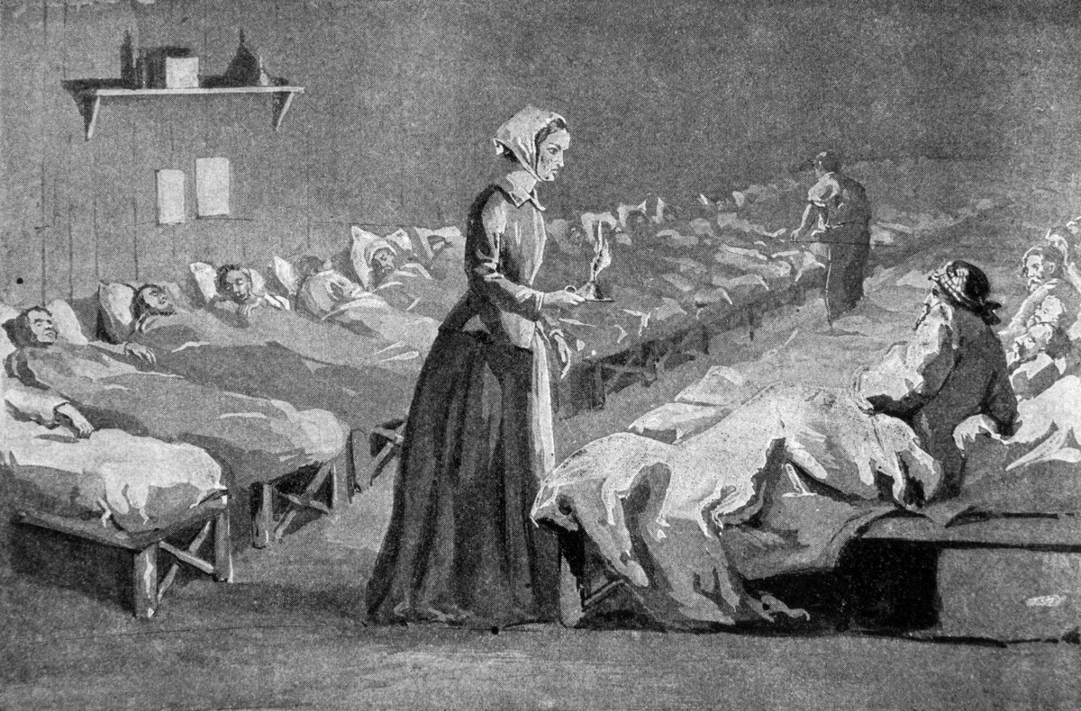
Mniej powszechne, ale tolerowane zawody kobiet w XIX wieku:
Otylia Sklenaříková-Malá, aktorka
Zdeňka Braunerová, malarka
Florence Nightingalová opiekuje się żołnierzami podczas wojny krymskiej (1853-1856 r.)
Božena Němcová, pisarka
Nauczycielka (źródło nieznane)
Notes:
SLIDE 3, ZDROJE: Louis-Joseph Anthonissen: Prádelna v Trouville, 1888, 61 x 83 cm, Muzeum umění v Pau, spodní tři obrázky zleva Marie Bahenská - Libuše Heczková - Dana Musilová: Nezbytná, osvobozující, pomlouvaná. O ženské práci, Hradec Králové 2017, s. 105, 106, 108; Obraz vpravo dole: Všechna štěstí, Alfred Stevens, kolem roku 1880, 53,5 x 67,5 cm, Muzeum Orsay, Paříž.
SLIDE 4, ZDROJE: Bejvávalo.cz (učitelka), Wikipedie (Božena Němcová a Zdeňka Braunerová), Otýlie Sklenaříková-Malá (http://www.scheufler.cz/cs-CZ/fotohistorie/fotoarchiv,herecky-a-herci-epochy-do-1918,58.html),

Slide 5
Jak postrzegali/postrzegały kobietę?
Dzisiaj, wtedy i co ty o tym sądzisz?
RODZINA
WYKSZTAŁCENIE
POLITYKA
ZATRUDNIENIE
Kobieta sama decyduje, czy będzie zajmować się tylko rodziną albo będzie także pracować zawodowo. Jednak w budżecie rodzinnym wliczane są także jej dochody.
Kobieta sama decyduje, jakie wykształcenie chce osiągnąć, bez jakichkolwiek przeszkód. Może robić karierę naukową.
Kobieta
angażuje się w polityce, choć wciąż w nieco mniejszym stopniu niż mężczyźni. W demokracji może pełnić każdą funkcję, ma prawo wyborcze.
Kobieta może wykonywać (z wyjątkami) jakąkolwiek pracę zawodową.

Slide 6
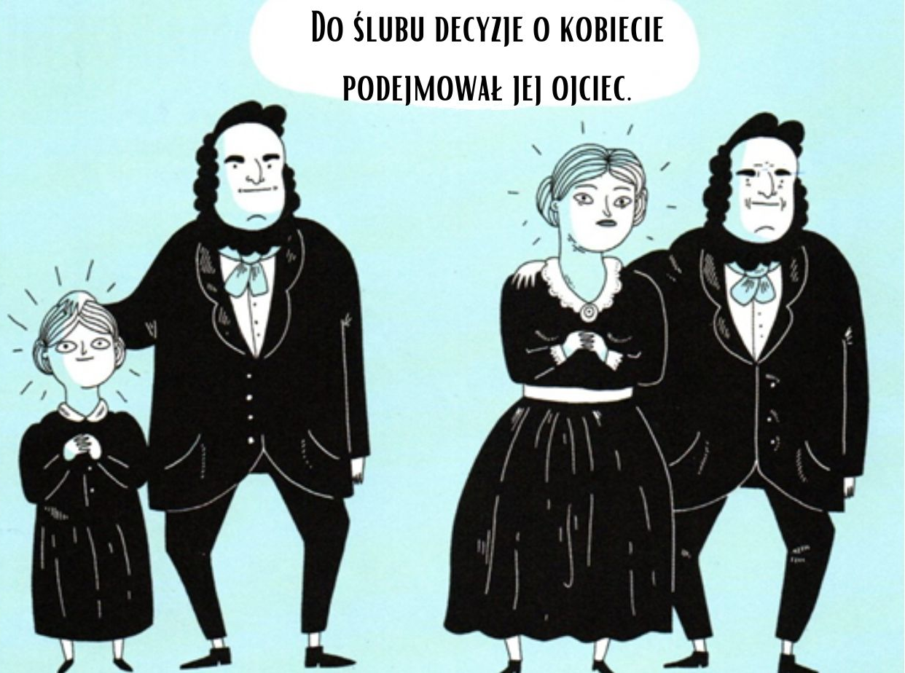
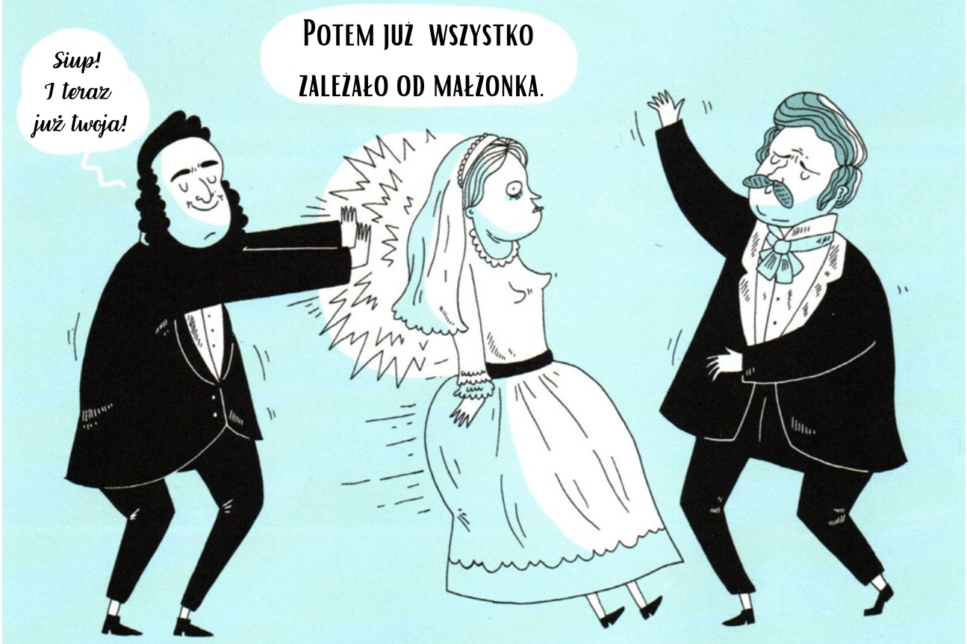
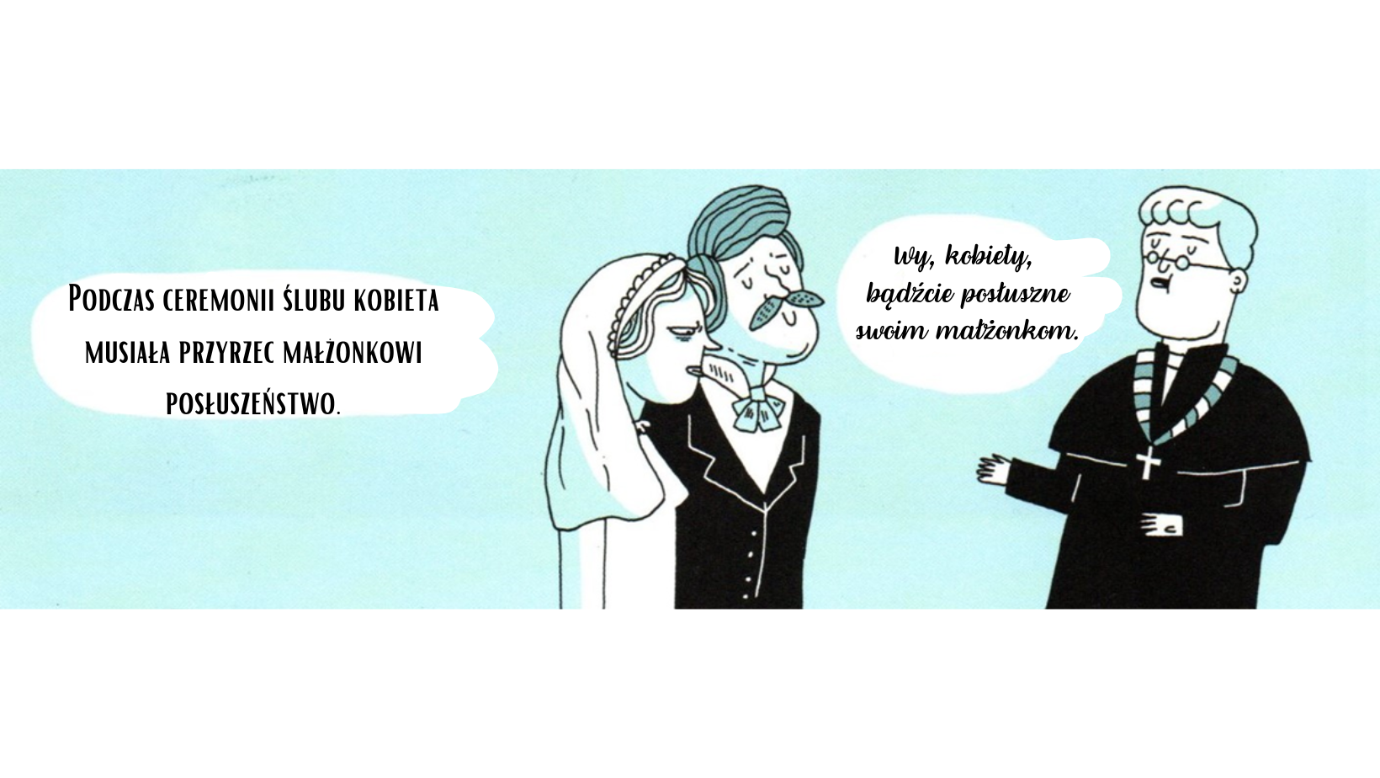
Jak postrzegali/postrzegały kobietę?
Dzisiaj, wtedy i co ty o tym sądzisz?
Źródło: Marta Breenová a Jenny Jordahlová: Neohrožené ženy. Sto padesát let boje za volnost, rovnost a sesterství, Argo 2019, s. 7.

Slide 7
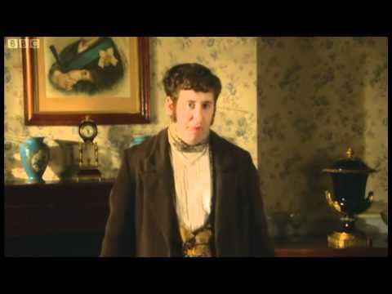
Premia do odprężenia:

